Slide 1

MANUAL
CONVERSIÓN UNIDADES SOAP JAVA
INTEGRANTES:
López Gabriel
Medranda Mateo
Pareja Marcelo
FECHA: 21/10/2026
ING: CAMPAÑA MAURICIO
1

Slide 2

DESARROLLO
  OBJETIVO
  CREACIÓN DEL SERVIDOR SOAP EN JAVA
  CREACIÓN DEL PROYECTO – CLIENTE CONSOLA
  CREACIÓN DEL PROYECTO – CLIENTE ESCRITORIO
  CREACIÓN DEL PROYECTO – CLIENTE WEB
  CREACIÓN DEL PROYECTO – CLIENTE MÓVIL
CONCLUSIONES
RECOMENDACIONES
2

Slide 3
DESARROLLO
DESARROLLO
  OBJETIVO
  CREACIÓN DEL SERVIDOR SOAP
  CREACIÓN DEL PROYECTO – CLIENTE CONSOLA
  CREACIÓN DEL PROYECTO – CLIENTE ESCRITORIO
  CREACIÓN DEL PROYECTO – CLIENTE WEB
  CREACIÓN DEL PROYECTO – CLIENTE MÓVIL
CONCLUSIONES
RECOMENDACIONES
1.1 OBJETIVO
Desarrollar e implementar un Web Service utilizando SOAP mediante JAVA para realizar conversiones de unidades y 4 clientes: consola, escritorio, web y móvil

Slide 4
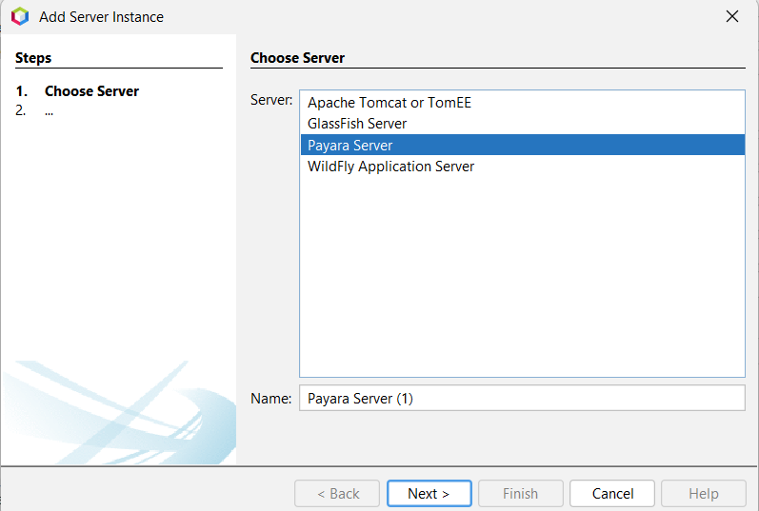
DESARROLLO
DESARROLLO
  OBJETIVO
  CREACIÓN DEL SERVIDOR SOAP
  CREACIÓN DEL PROYECTO – CLIENTE CONSOLA
  CREACIÓN DEL PROYECTO – CLIENTE ESCRITORIO
  CREACIÓN DEL PROYECTO – CLIENTE WEB
  CREACIÓN DEL PROYECTO – CLIENTE MOVIL
CONCLUSIONES
RECOMENDACIONES
1.2.1 Servidor Payara
En primer lugar, en NetBeans 31, en la sección de Servicios se crea un servidor, específicamente Payara.

Slide 5
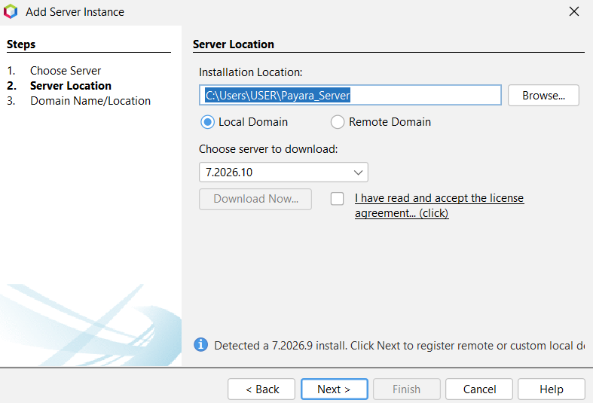
DESARROLLO
DESARROLLO
  OBJETIVO
  CREACIÓN DEL SERVIDOR SOAP
  CREACIÓN DEL PROYECTO – CLIENTE CONSOLA
  CREACIÓN DEL PROYECTO – CLIENTE ESCRITORIO
  CREACIÓN DEL PROYECTO – CLIENTE WEB
  CREACIÓN DEL PROYECTO – CLIENTE MOVIL
CONCLUSIONES
RECOMENDACIONES
Se selecciona la versión 7.2026.9, se aceptan los términos de condiciones y se selecciona un directorio donde instalar el servidor.

Slide 6
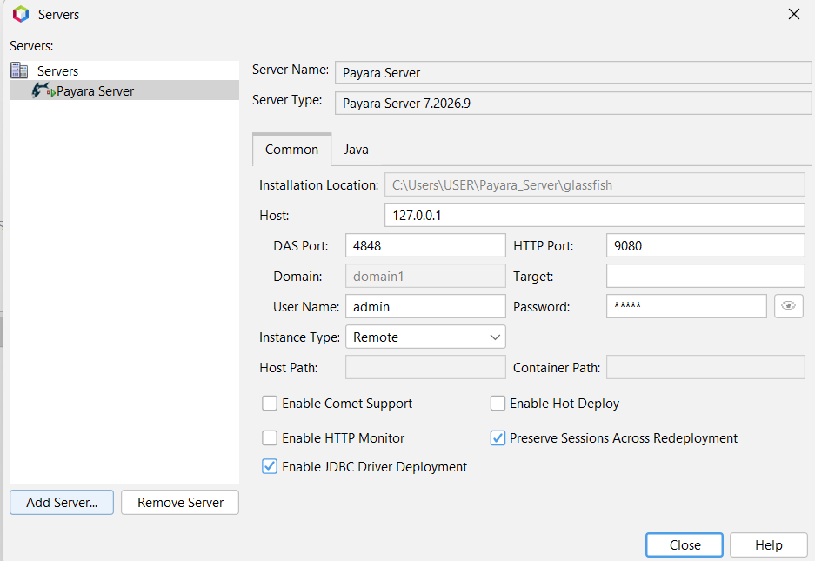
DESARROLLO
DESARROLLO
  OBJETIVO
  CREACIÓN DEL SERVIDOR SOAP
  CREACIÓN DEL PROYECTO – CLIENTE CONSOLA
  CREACIÓN DEL PROYECTO – CLIENTE ESCRITORIO
  CREACIÓN DEL PROYECTO – CLIENTE WEB
  CREACIÓN DEL PROYECTO – CLIENTE MOVIL
CONCLUSIONES
RECOMENDACIONES
Una vez configurado correctamente, se podrá observar en la sección tools/servers, si se decidió utilizar payara en un contenedor de Docker se puede colocar como remoto para usar payara

Slide 7
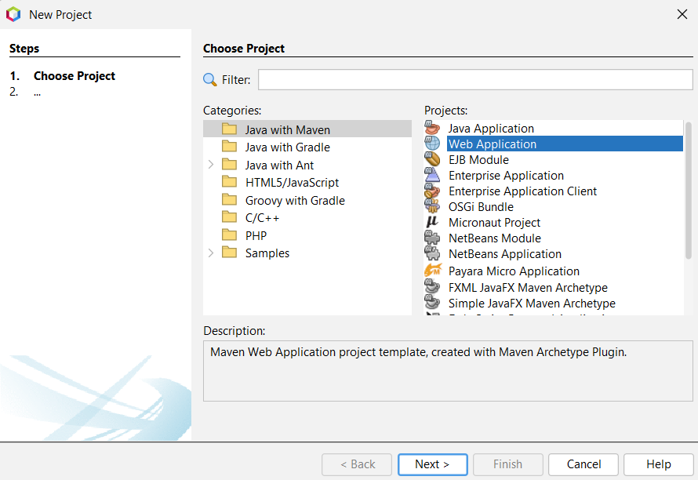
DESARROLLO
DESARROLLO
  OBJETIVO
  CREACIÓN DEL SERVIDOR SOAP
  CREACIÓN DEL PROYECTO – CLIENTE CONSOLA
  CREACIÓN DEL PROYECTO – CLIENTE ESCRITORIO
  CREACIÓN DEL PROYECTO – CLIENTE WEB
  CREACIÓN DEL PROYECTO – CLIENTE MOVIL
CONCLUSIONES
RECOMENDACIONES
1.2.2 Creación del Proyecto
Una vez creado el servidor, se crea un proyecto Java, Web Application

Slide 8
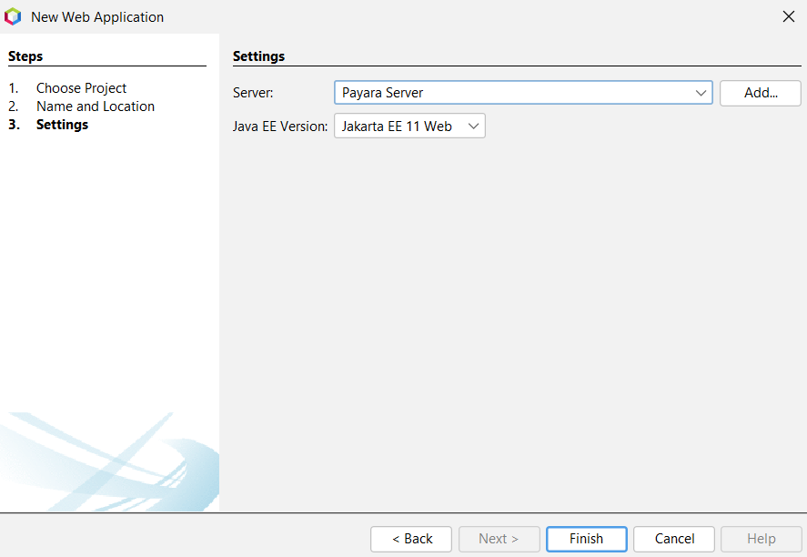
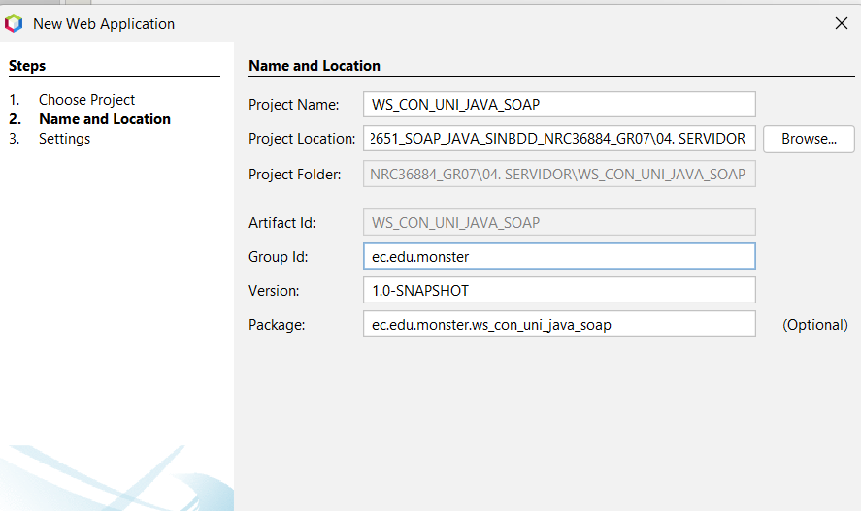
DESARROLLO
DESARROLLO
  OBJETIVO
  CREACIÓN DEL SERVIDOR SOAP
  CREACIÓN DEL PROYECTO – CLIENTE CONSOLA
  CREACIÓN DEL PROYECTO – CLIENTE ESCRITORIO
  CREACIÓN DEL PROYECTO – CLIENTE WEB
  CREACIÓN DEL PROYECTO – CLIENTE MOVIL
CONCLUSIONES
RECOMENDACIONES
Se aplica el nombre del proyecto como ‘WS_CON_UNI_JAVA_SOAP’, y se configura el grupo como ‘ec.edu.monster’
Se selecciona nuestro Servidor Payara creado y Jakarta EE 11 como conjunto de desarrollo de aplicaciones Java.

Slide 9
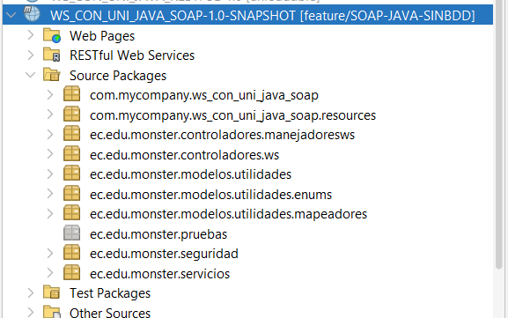
DESARROLLO
DESARROLLO
  OBJETIVO
  CREACIÓN DEL SERVIDOR SOAP
  CREACIÓN DEL PROYECTO – CLIENTE CONSOLA
  CREACIÓN DEL PROYECTO – CLIENTE ESCRITORIO
  CREACIÓN DEL PROYECTO – CLIENTE WEB
  CREACIÓN DEL PROYECTO – CLIENTE MOVIL
CONCLUSIONES
RECOMENDACIONES
ESTRUCTURA MVC
Aplicando un patrón arquitectónico MVC junto a otras capas se configuran los paquetes principales.

Slide 10
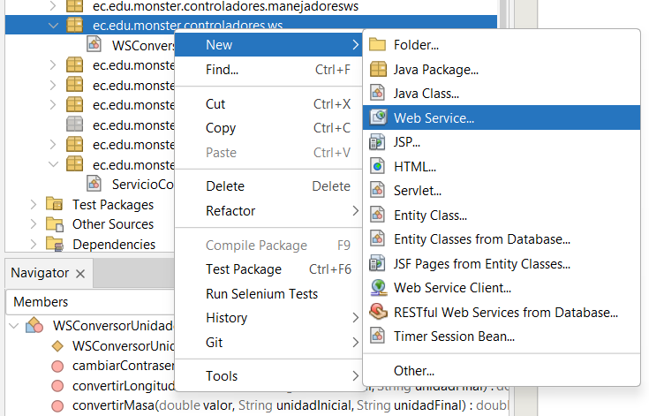
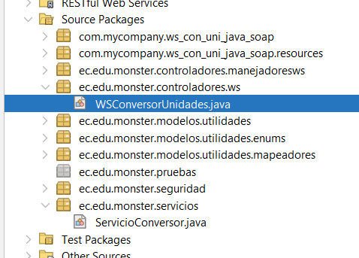
DESARROLLO
DESARROLLO
  OBJETIVO
  CREACIÓN DEL SERVIDOR SOAP
  CREACIÓN DEL PROYECTO – CLIENTE CONSOLA
  CREACIÓN DEL PROYECTO – CLIENTE ESCRITORIO
  CREACIÓN DEL PROYECTO – CLIENTE WEB
  CREACIÓN DEL PROYECTO – CLIENTE MOVIL
CONCLUSIONES
RECOMENDACIONES
1.2.3 Creación del WebService
Dentro del paquete controladores.ws se crea un webservice.
Se configura el web service con su nombre WSConversorUnidades.

Slide 11
DESARROLLO
DESARROLLO
  OBJETIVO
  CREACIÓN DEL SERVIDOR SOAP
  CREACIÓN DEL PROYECTO – CLIENTE CONSOLA
  CREACIÓN DEL PROYECTO – CLIENTE ESCRITORIO
  CREACIÓN DEL PROYECTO – CLIENTE WEB
  CREACIÓN DEL PROYECTO – CLIENTE MOVIL
CONCLUSIONES
RECOMENDACIONES
Se codifica el webservice bajo los siguientes lineamientos
1. Se dejan preparadas las siguientes importaciones que se encargarán de gestionar toda la lógica.
package ec.edu.monster.controladores.ws; import ec.edu.monster.modelos.utilidades.ConversorLongitud; import ec.edu.monster.modelos.utilidades.ConversorMasa; import ec.edu.monster.modelos.utilidades.ConversorTemperatura; import ec.edu.monster.modelos.utilidades.enums.UnidadLongitud; import ec.edu.monster.modelos.utilidades.enums.UnidadMasa; import ec.edu.monster.modelos.utilidades.enums.UnidadTemperatura; import ec.edu.monster.modelos.utilidades.mapeadores.UnidadMapper; import ec.edu.monster.seguridad.AdministradorCredenciales; import ec.edu.monster.seguridad.AdministradorTokens; import ec.edu.monster.servicios.ServicioConversor; import jakarta.enterprise.inject.spi.CDI; import jakarta.jws.WebService; import jakarta.jws.WebMethod; import jakarta.jws.WebParam; import jakarta.jws.HandlerChain; import jakarta.xml.soap.SOAPConstants; import jakarta.xml.soap.SOAPException; import jakarta.xml.soap.SOAPFactory; import jakarta.xml.soap.SOAPFault; import jakarta.xml.ws.soap.SOAPFaultException; import javax.xml.namespace.QName;

Slide 12
DESARROLLO
DESARROLLO
  OBJETIVO
  CREACIÓN DEL SERVIDOR SOAP
  CREACIÓN DEL PROYECTO – CLIENTE CONSOLA
  CREACIÓN DEL PROYECTO – CLIENTE ESCRITORIO
  CREACIÓN DEL PROYECTO – CLIENTE WEB
  CREACIÓN DEL PROYECTO – CLIENTE MOVIL
CONCLUSIONES
RECOMENDACIONES
2. Se configura el endpoint de nuestro servicio web.
3. Se crean los atributos respectivos.
@WebService( serviceName = "WSConversorUnidades", targetNamespace = "http://ws.monster.edu.ec/")
private final ServicioConversor<UnidadLongitud> servicioLongitud = new ServicioConversor<>(new ConversorLongitud()); private final ServicioConversor<UnidadMasa> servicioMasa = new ServicioConversor<>(new ConversorMasa()); private final ServicioConversor<UnidadTemperatura> servicioTemperatura = new ServicioConversor<>(new ConversorTemperatura());

Slide 13
DESARROLLO
DESARROLLO
  OBJETIVO
  CREACIÓN DEL SERVIDOR SOAP
  CREACIÓN DEL PROYECTO – CLIENTE CONSOLA
  CREACIÓN DEL PROYECTO – CLIENTE ESCRITORIO
  CREACIÓN DEL PROYECTO – CLIENTE WEB
  CREACIÓN DEL PROYECTO – CLIENTE MOVIL
CONCLUSIONES
RECOMENDACIONES
@WebMethod(operationName = "login") public String login( @WebParam(name = "usuario") String usuario, @WebParam(name = "contrasenia") String contrasenia) { AdministradorTokens administradorTokens = CDI.current().select(AdministradorTokens.class).get(); if (AdministradorCredenciales.validarCredenciales(usuario, contrasenia)) { return administradorTokens.generarToken(); } try { SOAPFault fault = SOAPFactory.newInstance(SOAPConstants.SOAP_1_1_PROTOCOL).createFault(); fault.setFaultCode(new QName(SOAPConstants.URI_NS_SOAP_ENVELOPE, "Client")); fault.setFaultString("Usuario o contraseña incorrectos"); throw new SOAPFaultException(fault); } catch (SOAPException e) { throw new RuntimeException("Error de autenticación", e); } } @WebMethod(operationName = "cambiarContrasenia") public String cambiarContrasenia( @WebParam(name = "contraseniaActual") String contraseniaActual, @WebParam(name = "contraseniaNueva") String contraseniaNueva) { try { AdministradorCredenciales.cambiarContrasenia(contraseniaActual, contraseniaNueva); return "Contrasenia actualizada correctamente"; } catch (IllegalArgumentException e) { throw crearFaultValidacion(e.getMessage()); } }
4. Se crean los métodos respectivos, incluyendo el de autenticación y el de cambiar contraseña.

Slide 14
DESARROLLO
DESARROLLO
  OBJETIVO
  CREACIÓN DEL SERVIDOR SOAP
  CREACIÓN DEL PROYECTO – CLIENTE CONSOLA
  CREACIÓN DEL PROYECTO – CLIENTE ESCRITORIO
  CREACIÓN DEL PROYECTO – CLIENTE WEB
  CREACIÓN DEL PROYECTO – CLIENTE MOVIL
CONCLUSIONES
RECOMENDACIONES
@WebMethod(operationName = "convertirLongitud") public double convertirLongitud( @WebParam(name = "valor") double valor, @WebParam(name = "unidadInicial") String unidadInicial, @WebParam(name = "unidadFinal") String unidadFinal) { try { UnidadLongitud origen = UnidadMapper.toLongitud(unidadInicial); UnidadLongitud destino = UnidadMapper.toLongitud(unidadFinal); return servicioLongitud.convertir(valor, origen, destino); } catch (IllegalArgumentException e) { throw crearFaultValidacion(e.getMessage()); } } @WebMethod(operationName = "convertirMasa") public double convertirMasa( @WebParam(name = "valor") double valor, @WebParam(name = "unidadInicial") String unidadInicial, @WebParam(name = "unidadFinal") String unidadFinal) { try { UnidadMasa origen = UnidadMapper.toMasa(unidadInicial); UnidadMasa destino = UnidadMapper.toMasa(unidadFinal); return servicioMasa.convertir(valor, origen, destino); } catch (IllegalArgumentException e) { throw crearFaultValidacion(e.getMessage()); } }
4. Se crean los métodos respectivos, incluyendo el de autenticación

Slide 15
DESARROLLO
DESARROLLO
  OBJETIVO
  CREACIÓN DEL SERVIDOR SOAP
  CREACIÓN DEL PROYECTO – CLIENTE CONSOLA
  CREACIÓN DEL PROYECTO – CLIENTE ESCRITORIO
  CREACIÓN DEL PROYECTO – CLIENTE WEB
  CREACIÓN DEL PROYECTO – CLIENTE MOVIL
CONCLUSIONES
RECOMENDACIONES
4. Se crean los métodos respectivos, incluyendo el de autenticación
@WebMethod(operationName = "convertirTemperatura") public double convertirTemperatura( @WebParam(name = "valor") double valor, @WebParam(name = "unidadInicial") String unidadInicial, @WebParam(name = "unidadFinal") String unidadFinal) { try { UnidadTemperatura origen = UnidadMapper.toTemperatura(unidadInicial); UnidadTemperatura destino = UnidadMapper.toTemperatura(unidadFinal); return servicioTemperatura.convertir(valor, origen, destino); } catch (IllegalArgumentException e) { throw crearFaultValidacion(e.getMessage()); } }

Slide 16
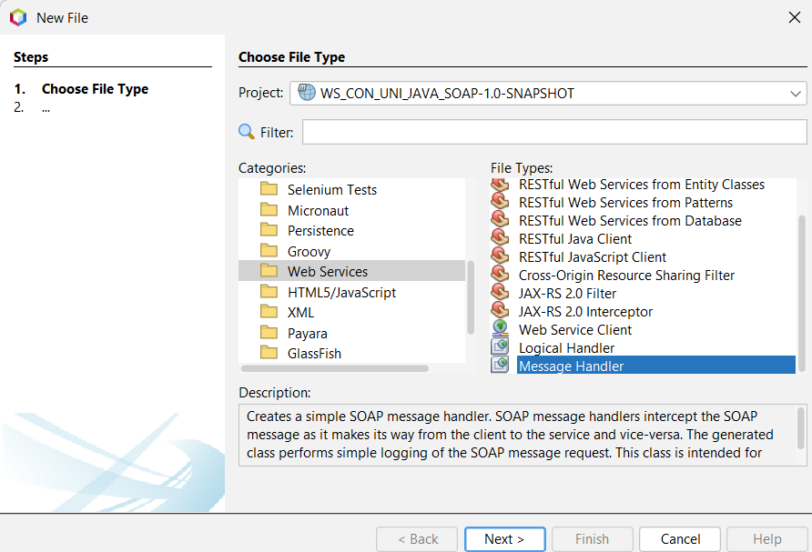
DESARROLLO
DESARROLLO
  OBJETIVO
  CREACIÓN DEL SERVIDOR SOAP
  CREACIÓN DEL PROYECTO – CLIENTE CONSOLA
  CREACIÓN DEL PROYECTO – CLIENTE ESCRITORIO
  CREACIÓN DEL PROYECTO – CLIENTE WEB
  CREACIÓN DEL PROYECTO – CLIENTE MOVIL
CONCLUSIONES
RECOMENDACIONES
1.2.4 Autenticación
Una clase importante a mencionar es el ManejadorAutenticacion.java, que sirve como un middleware en servicios SOAP con el fin de autenticar debidamente antes de permitir el paso a los métodos del WebService. Esta clase se crea en Web Services > Message Handler.

Slide 17
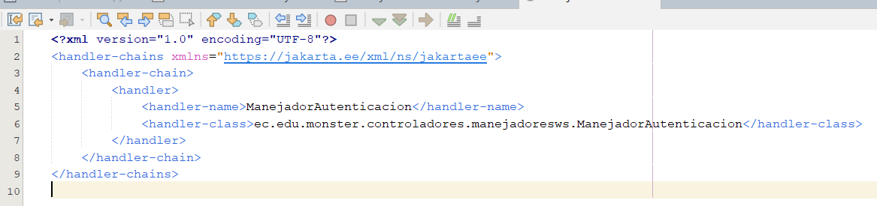
DESARROLLO
DESARROLLO
  OBJETIVO
  CREACIÓN DEL SERVIDOR SOAP
  CREACIÓN DEL PROYECTO – CLIENTE CONSOLA
  CREACIÓN DEL PROYECTO – CLIENTE ESCRITORIO
  CREACIÓN DEL PROYECTO – CLIENTE WEB
  CREACIÓN DEL PROYECTO – CLIENTE MOVIL
CONCLUSIONES
RECOMENDACIONES
Esta clase contiene la lógica que se puede observar en la Tabla junto a la complementaria para gestionar la autenticación con tokens y la autenticación que maneja credenciales hardcodeadas en código (Usuario: MONSTER, Contraseña: MONSTER9)
es fundamental mencionar que se debe crear un xml dentro de los recursos que mapee a la clase para que el proyecto pueda poner en ejecución el handler.
package ec.edu.monster.controladores.manejadoresws; import ec.edu.monster.seguridad.AdministradorTokens; import jakarta.xml.ws.handler.soap.SOAPHandler; import jakarta.xml.ws.handler.soap.SOAPMessageContext; import jakarta.xml.ws.handler.MessageContext; import javax.xml.namespace.QName; import org.w3c.dom.NodeList; import java.util.Set; public class ManejadorAutenticacion implements SOAPHandler<SOAPMessageContext> {

Slide 18
DESARROLLO
DESARROLLO
  OBJETIVO
  CREACIÓN DEL SERVIDOR SOAP
  CREACIÓN DEL PROYECTO – CLIENTE CONSOLA
  CREACIÓN DEL PROYECTO – CLIENTE ESCRITORIO
  CREACIÓN DEL PROYECTO – CLIENTE WEB
  CREACIÓN DEL PROYECTO – CLIENTE MOVIL
CONCLUSIONES
RECOMENDACIONES
Esta clase contiene la lógica que se puede observar en la Tabla junto a la complementaria para gestionar la autenticación con tokens y la autenticación que maneja credenciales quemadas en código.
@Override public boolean handleMessage(SOAPMessageContext contexto) { Boolean esSalida = (Boolean) contexto.get(MessageContext.MESSAGE_OUTBOUND_PROPERTY); if (!esSalida) { try { QName operacion = (QName) contexto.get(MessageContext.WSDL_OPERATION); if (operacion != null && "login".equals(operacion.getLocalPart())) { return true; } var mensajeSOAP = contexto.getMessage(); var encabezado = mensajeSOAP.getSOAPHeader(); if (encabezado == null) { throw new RuntimeException("Acceso denegado: Se requiere encabezado SOAP con el token de seguridad."); } NodeList nodosToken = encabezado.getElementsByTagNameNS("*", "token"); if (nodosToken.getLength() == 0) { throw new RuntimeException("Acceso denegado: No se encontró el token. Inicie sesión primero."); } String token = nodosToken.item(0).getTextContent(); if (!AdministradorTokens.validarToken(token)) { throw new RuntimeException("Acceso denegado: Token inválido o expirado."); } } catch (Exception e) { throw new RuntimeException(e.getMessage()); } } return true; }

Slide 19
DESARROLLO
DESARROLLO
  OBJETIVO
  CREACIÓN DEL SERVIDOR SOAP
  CREACIÓN DEL PROYECTO – CLIENTE CONSOLA
  CREACIÓN DEL PROYECTO – CLIENTE ESCRITORIO
  CREACIÓN DEL PROYECTO – CLIENTE WEB
  CREACIÓN DEL PROYECTO – CLIENTE MOVIL
CONCLUSIONES
RECOMENDACIONES
Esta clase contiene la lógica que se puede observar en la Tabla junto a la complementaria para gestionar la autenticación con tokens y la autenticación que maneja credenciales quemadas en código.
@Override public Set<QName> getHeaders() { return null; } @Override public boolean handleFault(SOAPMessageContext contexto) { return true; } @Override public void close(MessageContext contexto) {} }

Slide 20
DESARROLLO
DESARROLLO
  OBJETIVO
  CREACIÓN DEL SERVIDOR SOAP
  CREACIÓN DEL PROYECTO – CLIENTE CONSOLA
  CREACIÓN DEL PROYECTO – CLIENTE ESCRITORIO
  CREACIÓN DEL PROYECTO – CLIENTE WEB
  CREACIÓN DEL PROYECTO – CLIENTE MOVIL
CONCLUSIONES
RECOMENDACIONES
1.2.5 Lógica
Ahora se procede a completar el resto de la lógica, donde las utilidades exponen la lógica (utilizando factores de conversión y fórmulas) como se puede ver en las tablas aplicando una interfaz con el fin de hacer que los servicios puedan inyectar cualquier tipo de conversión sin limitarse a uno en concreto como se puede ver en la Tabla del Servicio
package ec.edu.monster.modelos.utilidades; public interface IConversor<T> { public double convertir(double valor, T unidadInicial, T unidadFinal); }

Slide 21
DESARROLLO
DESARROLLO
  OBJETIVO
  CREACIÓN DEL SERVIDOR SOAP
  CREACIÓN DEL PROYECTO – CLIENTE CONSOLA
  CREACIÓN DEL PROYECTO – CLIENTE ESCRITORIO
  CREACIÓN DEL PROYECTO – CLIENTE WEB
  CREACIÓN DEL PROYECTO – CLIENTE MOVIL
CONCLUSIONES
RECOMENDACIONES
package ec.edu.monster.modelos.utilidades; import ec.edu.monster.modelos.utilidades.enums.UnidadLongitud; import java.util.Map; public class ConversorLongitud implements IConversor<UnidadLongitud> { private final Map<UnidadLongitud, Double> factores = Map.of( UnidadLongitud.MILIMETRO, 0.001, UnidadLongitud.CENTIMETRO, 0.01, UnidadLongitud.METRO, 1.0, UnidadLongitud.KILOMETRO, 1000.0, UnidadLongitud.YARDA, 0.9144 ); public ConversorLongitud() {} @Override public double convertir(double valor, UnidadLongitud unidadOrigen, UnidadLongitud unidadFinal) { if (unidadOrigen == null || unidadFinal == null) { throw new IllegalArgumentException("Las unidades no pueden ser null"); } if (!factores.containsKey(unidadOrigen) || !factores.containsKey(unidadFinal)) { throw new IllegalArgumentException("Unidad no soportada"); } double valorEnBase = valor * factores.get(unidadOrigen); return valorEnBase / factores.get(unidadFinal); } }
Ahora se procede a completar el resto de la lógica, donde las utilidades exponen la lógica (utilizando factores de conversión y fórmulas) como se puede ver en las tablas aplicando una interfaz con el fin de hacer que los servicios puedan inyectar cualquier tipo de conversión sin limitarse a uno en concreto como se puede ver en la Tabla del Servicio

Slide 22
DESARROLLO
DESARROLLO
  OBJETIVO
  CREACIÓN DEL SERVIDOR SOAP
  CREACIÓN DEL PROYECTO – CLIENTE CONSOLA
  CREACIÓN DEL PROYECTO – CLIENTE ESCRITORIO
  CREACIÓN DEL PROYECTO – CLIENTE WEB
  CREACIÓN DEL PROYECTO – CLIENTE MOVIL
CONCLUSIONES
RECOMENDACIONES
package ec.edu.monster.modelos.utilidades; import ec.edu.monster.modelos.utilidades.enums.UnidadMasa; import java.util.Map; public class ConversorMasa implements IConversor<UnidadMasa> { private final Map<UnidadMasa, Double> factores = Map.of( UnidadMasa.MILIGRAMO, 0.001, UnidadMasa.GRAMO, 1.0, UnidadMasa.KILOGRAMO, 1000.0, UnidadMasa.TONELADA, 1_000_000.0, UnidadMasa.ONZA, 28.3495 ); public ConversorMasa() {} @Override public double convertir(double valor, UnidadMasa unidadOrigen, UnidadMasa unidadFinal) { if (unidadOrigen == null || unidadFinal == null) { throw new IllegalArgumentException("Las unidades no pueden ser null"); } if (!factores.containsKey(unidadOrigen) || !factores.containsKey(unidadFinal)) { throw new IllegalArgumentException("Unidad no soportada"); } double valorEnBase = valor * factores.get(unidadOrigen); return valorEnBase / factores.get(unidadFinal); } }
Ahora se procede a completar el resto de la lógica, donde las utilidades exponen la lógica (utilizando factores de conversión y fórmulas) como se puede ver en las tablas aplicando una interfaz con el fin de hacer que los servicios puedan inyectar cualquier tipo de conversión sin limitarse a uno en concreto como se puede ver en la Tabla del Servicio

Slide 23
DESARROLLO
DESARROLLO
  OBJETIVO
  CREACIÓN DEL SERVIDOR SOAP
  CREACIÓN DEL PROYECTO – CLIENTE CONSOLA
  CREACIÓN DEL PROYECTO – CLIENTE ESCRITORIO
  CREACIÓN DEL PROYECTO – CLIENTE WEB
  CREACIÓN DEL PROYECTO – CLIENTE MOVIL
CONCLUSIONES
RECOMENDACIONES
package ec.edu.monster.modelos.utilidades; import ec.edu.monster.modelos.utilidades.enums.UnidadTemperatura; import static ec.edu.monster.modelos.utilidades.enums.UnidadTemperatura.CELSIUS; import static ec.edu.monster.modelos.utilidades.enums.UnidadTemperatura.FAHRENHEIT; import static ec.edu.monster.modelos.utilidades.enums.UnidadTemperatura.KELVIN; import static ec.edu.monster.modelos.utilidades.enums.UnidadTemperatura.RANKINE; public class ConversorTemperatura implements IConversor<UnidadTemperatura> { public ConversorTemperatura() {} @Override public double convertir(double valor, UnidadTemperatura origen, UnidadTemperatura destino) { if (origen == null || destino == null) { throw new IllegalArgumentException("Las unidades no pueden ser null"); } if (origen == destino) { return valor; }
Ahora se procede a completar el resto de la lógica, donde las utilidades exponen la lógica (utilizando factores de conversión y fórmulas) como se puede ver en las tablas aplicando una interfaz con el fin de hacer que los servicios puedan inyectar cualquier tipo de conversión sin limitarse a uno en concreto como se puede ver en la Tabla del Servicio

Slide 24
DESARROLLO
DESARROLLO
  OBJETIVO
  CREACIÓN DEL SERVIDOR SOAP
  CREACIÓN DEL PROYECTO – CLIENTE CONSOLA
  CREACIÓN DEL PROYECTO – CLIENTE ESCRITORIO
  CREACIÓN DEL PROYECTO – CLIENTE WEB
  CREACIÓN DEL PROYECTO – CLIENTE MOVIL
CONCLUSIONES
RECOMENDACIONES
return switch (origen) { case CELSIUS -> switch (destino) { case FAHRENHEIT -> (valor * 9 / 5) + 32; case KELVIN -> valor + 273.15; case RANKINE -> (valor + 273.15) * 9 / 5; default -> throw new IllegalArgumentException("Conversión no soportada"); }; case FAHRENHEIT -> switch (destino) { case CELSIUS -> (valor - 32) * 5 / 9; case KELVIN -> (valor - 32) * 5 / 9 + 273.15; case RANKINE -> valor + 459.67; default -> throw new IllegalArgumentException("Conversión no soportada"); }; case KELVIN -> switch (destino) { case CELSIUS -> valor - 273.15; case FAHRENHEIT -> (valor - 273.15) * 9 / 5 + 32; case RANKINE -> valor * 9 / 5; default -> throw new IllegalArgumentException("Conversión no soportada"); }; case RANKINE -> switch (destino) { case CELSIUS -> (valor - 491.67) * 5 / 9; case FAHRENHEIT -> valor - 459.67; case KELVIN -> valor * 5 / 9; default -> throw new IllegalArgumentException("Conversión no soportada"); }; }; } }
Ahora se procede a completar el resto de la lógica, donde las utilidades exponen la lógica (utilizando factores de conversión y fórmulas) como se puede ver en las tablas aplicando una interfaz con el fin de hacer que los servicios puedan inyectar cualquier tipo de conversión sin limitarse a uno en concreto como se puede ver en la Tabla del Servicio

Slide 25
DESARROLLO
DESARROLLO
  OBJETIVO
  CREACIÓN DEL SERVIDOR SOAP
  CREACIÓN DEL PROYECTO – CLIENTE CONSOLA
  CREACIÓN DEL PROYECTO – CLIENTE ESCRITORIO
  CREACIÓN DEL PROYECTO – CLIENTE WEB
  CREACIÓN DEL PROYECTO – CLIENTE MOVIL
CONCLUSIONES
RECOMENDACIONES
package ec.edu.monster.servicios; import ec.edu.monster.modelos.utilidades.IConversor; public class ServicioConversor<T> { private final IConversor<T> conversor; public ServicioConversor(IConversor<T> conversor) { this.conversor = conversor; } public double convertir(double valor, T origen, T destino) { if (conversor == null) { throw new IllegalStateException("No se ha inyectado un conversor"); } return conversor.convertir(valor, origen, destino); } }
Aplicando una interfaz con el fin de hacer que el servicio pueda inyectar cualquier tipo de conversión sin limitarse a uno en concreto como se puede ver en la Tabla del Servicio

Slide 26
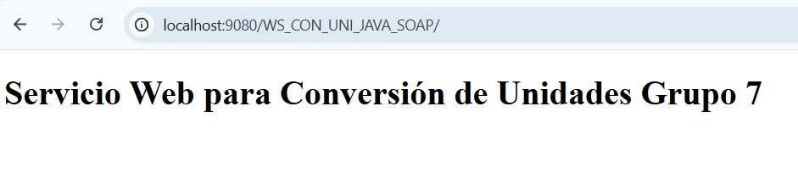
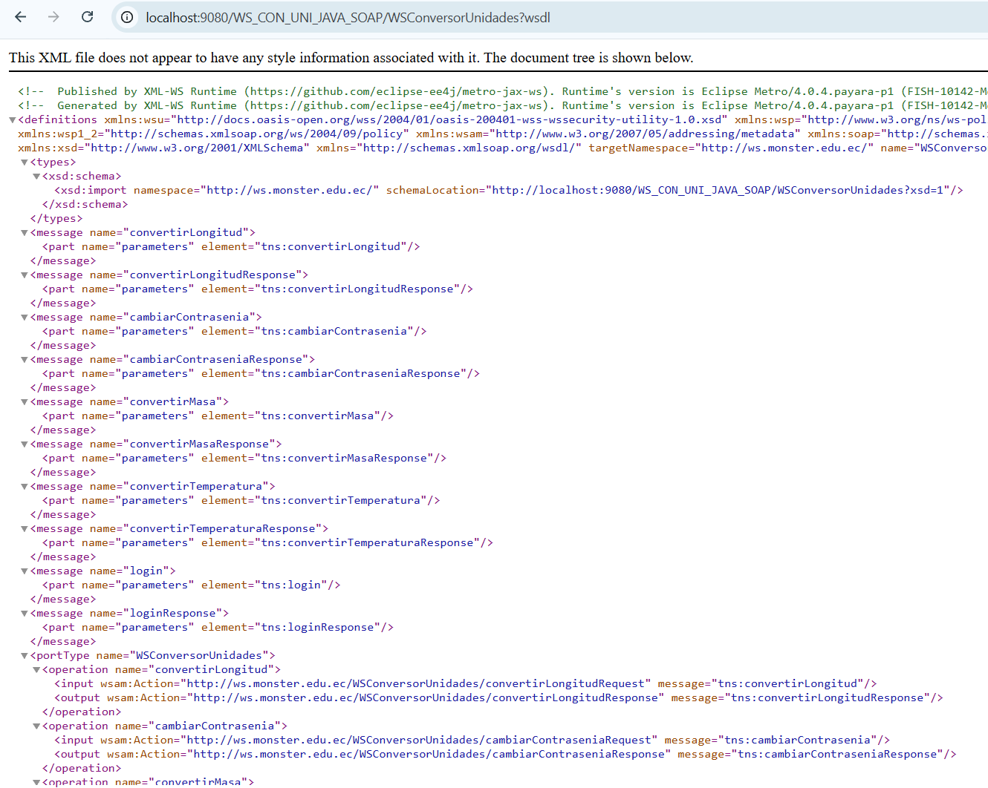
DESARROLLO
DESARROLLO
  OBJETIVO
  CREACIÓN DEL SERVIDOR SOAP
  CREACIÓN DEL PROYECTO – CLIENTE CONSOLA
  CREACIÓN DEL PROYECTO – CLIENTE ESCRITORIO
  CREACIÓN DEL PROYECTO – CLIENTE WEB
  CREACIÓN DEL PROYECTO – CLIENTE MOVIL
CONCLUSIONES
RECOMENDACIONES
1.2.6 Ejecución en Servidor
Se ejecuta el programa corriendo en nuestro servidor payara y se comprueba que el contrato WSDL esté correcto en la ruta (En los puertos de Docker se configuro 9080 para payara):
http://localhost:9080/WS_CON_UNI_JAVA_SOAP/WSConversorUnidades?wsdl

Slide 27
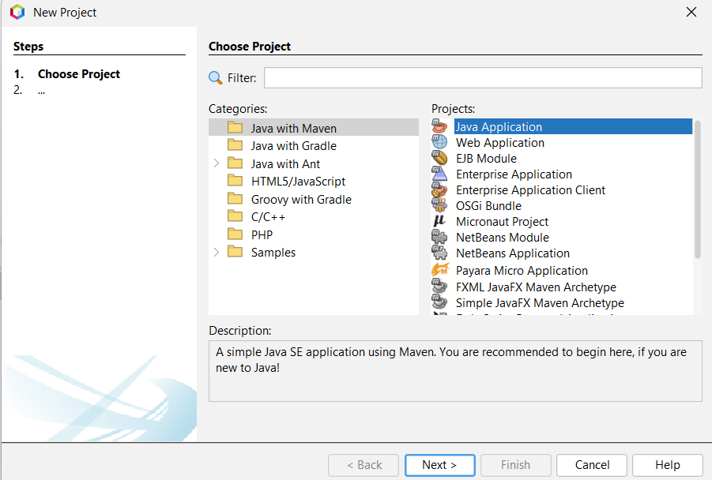
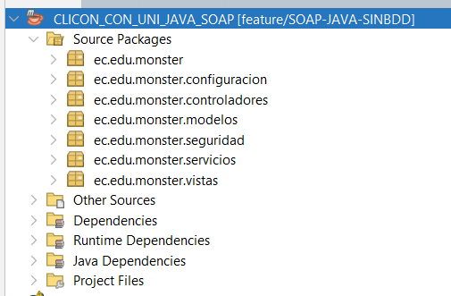
DESARROLLO
DESARROLLO
  OBJETIVO
  CREACIÓN DEL SERVIDOR SOAP
  CREACIÓN DEL PROYECTO – CLIENTE CONSOLA
  CREACIÓN DEL PROYECTO – CLIENTE ESCRITORIO
  CREACIÓN DEL PROYECTO – CLIENTE WEB
  CREACIÓN DEL PROYECTO – CLIENTE MOVIL
CONCLUSIONES
RECOMENDACIONES
1.3 CREACIÓN DEL PROYECTO CLIENTE CONSOLA
Para el cliente consola se uso NetBeans en el cual se debe crear un nuevo proyecto para ello se seleccionó el gestor de proyectos Java with Maven, el tipo de aplicativo que se usa es Java Application.
Se asigna un nombre al proyecto, se da una ubicacion, y se configura el group id con el que se quiere nombrar.

Slide 28
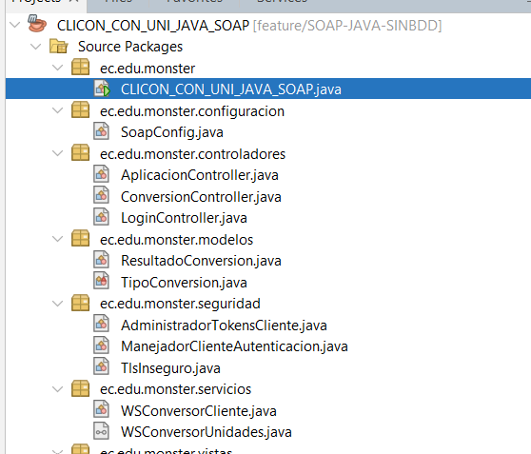
DESARROLLO
DESARROLLO
  OBJETIVO
  CREACIÓN DEL SERVIDOR SOAP
  CREACIÓN DEL PROYECTO – CLIENTE CONSOLA
  CREACIÓN DEL PROYECTO – CLIENTE ESCRITORIO
  CREACIÓN DEL PROYECTO – CLIENTE WEB
  CREACIÓN DEL PROYECTO – CLIENTE MOVIL
CONCLUSIONES
RECOMENDACIONES
Una vez que se creó el proyecto se debe generar los diferentes paquetes, donde se colocarán los archivos con código fuente, se deberá ejecutar desde el archivo principal que se va a crear

Slide 29
DESARROLLO
DESARROLLO
  OBJETIVO
  CREACIÓN DEL SERVIDOR SOAP
  CREACIÓN DEL PROYECTO – CLIENTE CONSOLA
  CREACIÓN DEL PROYECTO – CLIENTE ESCRITORIO
  CREACIÓN DEL PROYECTO – CLIENTE WEB
  CREACIÓN DEL PROYECTO – CLIENTE MOVIL
CONCLUSIONES
RECOMENDACIONES
A continuación se detallarán las clases principales con su código fuente.
package ec.edu.monster.configuracion; import io.github.cdimascio.dotenv.Dotenv; import java.io.File; import java.net.URISyntaxException; import java.net.MalformedURLException; import java.net.URL; /** Lee la configuración del servicio sin dejar direcciones dentro del código. */ public final class SoapConfig { private static final String ARCHIVO_ENV = ".development.env"; private static final Dotenv ENV = Dotenv.configure() .directory(ubicarDirectorio()) .filename(ARCHIVO_ENV) .ignoreIfMissing() .load(); private SoapConfig() { } private static String ubicarDirectorio() { if (new File(ARCHIVO_ENV).isFile()) return "."; try { var recurso = SoapConfig.class.getResource("/" + ARCHIVO_ENV); if (recurso != null && "file".equalsIgnoreCase(recurso.getProtocol())) { return new File(recurso.toURI()).getParent(); } } catch (URISyntaxException ignored) { // Se probará el archivo de desarrollo a continuación. }

Slide 30
DESARROLLO
DESARROLLO
  OBJETIVO
  CREACIÓN DEL SERVIDOR SOAP
  CREACIÓN DEL PROYECTO – CLIENTE CONSOLA
  CREACIÓN DEL PROYECTO – CLIENTE ESCRITORIO
  CREACIÓN DEL PROYECTO – CLIENTE WEB
  CREACIÓN DEL PROYECTO – CLIENTE MOVIL
CONCLUSIONES
RECOMENDACIONES
A continuación se detallarán las clases principales con su código fuente.
File desarrollo = new File("src/main/recursos", ARCHIVO_ENV); return desarrollo.isFile() ? desarrollo.getParent() : "."; } private static String requerido(String clave) { String valor = ENV.get(clave); if (valor == null || valor.isBlank()) { throw new IllegalStateException("Falta la variable '" + clave + "' en " + ARCHIVO_ENV); } return valor; } public static String endpoint() { return requerido("SOAP_ENDPOINT"); } public static String targetNamespace() { return requerido("SOAP_TARGET_NAMESPACE"); } public static URL wsdl() { try { return new URL(requerido("SOAP_WSDL")); } catch (MalformedURLException ex) { throw new IllegalStateException("SOAP_WSDL no contiene una URL válida", ex); } } public static int connectTimeout() { return entero("SOAP_CONNECT_TIMEOUT"); } public static int readTimeout() { return entero("SOAP_READ_TIMEOUT"); } public static boolean insecureTls() { return Boolean.parseBoolean(ENV.get("SOAP_INSECURE_TLS", "false")); }

Slide 31
DESARROLLO
DESARROLLO
  OBJETIVO
  CREACIÓN DEL SERVIDOR SOAP
  CREACIÓN DEL PROYECTO – CLIENTE CONSOLA
  CREACIÓN DEL PROYECTO – CLIENTE ESCRITORIO
  CREACIÓN DEL PROYECTO – CLIENTE WEB
  CREACIÓN DEL PROYECTO – CLIENTE MOVIL
CONCLUSIONES
RECOMENDACIONES
A continuación se detallarán las clases principales con su código fuente.
private static int entero(String clave) { try { return Integer.parseInt(requerido(clave)); } catch (NumberFormatException ex) { throw new IllegalStateException("La variable '" + clave + "' debe ser un entero", ex); } } }

Slide 32
DESARROLLO
DESARROLLO
  OBJETIVO
  CREACIÓN DEL SERVIDOR SOAP
  CREACIÓN DEL PROYECTO – CLIENTE CONSOLA
  CREACIÓN DEL PROYECTO – CLIENTE ESCRITORIO
  CREACIÓN DEL PROYECTO – CLIENTE WEB
  CREACIÓN DEL PROYECTO – CLIENTE MOVIL
CONCLUSIONES
RECOMENDACIONES
Se debrá configurar un archivo .development.env para tener los endpoints y la configuración de conexión entre el WS y el cliente
SOAP_ENDPOINT=http://localhost:9080/WS_CON_UNI_JAVA_SOAP/WSConversorUnidades SOAP_WSDL=http://localhost:9080/WS_CON_UNI_JAVA_SOAP/WSConversorUnidades?WSDL SOAP_TARGET_NAMESPACE=http://ws.monster.edu.ec/ SOAP_CONNECT_TIMEOUT=10000 SOAP_READ_TIMEOUT=10000 SOAP_INSECURE_TLS=false

Slide 33
DESARROLLO
DESARROLLO
  OBJETIVO
  CREACIÓN DEL SERVIDOR SOAP
  CREACIÓN DEL PROYECTO – CLIENTE CONSOLA
  CREACIÓN DEL PROYECTO – CLIENTE ESCRITORIO
  CREACIÓN DEL PROYECTO – CLIENTE WEB
  CREACIÓN DEL PROYECTO – CLIENTE MOVIL
CONCLUSIONES
RECOMENDACIONES
A continuación se detallarán las clases principales con su código fuente.
package ec.edu.monster.controladores; import ec.edu.monster.servicios.WSConversorCliente; import ec.edu.monster.vistas.ConsolaVista; /** Controla la autenticación y conserva el token en el cliente de servicios. */ public class LoginController { private final ConsolaVista vista; private final WSConversorCliente cliente; public LoginController(ConsolaVista vista, WSConversorCliente cliente) { this.vista = vista; this.cliente = cliente; }
public boolean autenticar() { vista.mostrarMensaje("\n--- Inicio de sesión ---"); String usuario = vista.solicitarTexto("Usuario: "); String contrasenia = vista.solicitarContrasenia("Contraseña: "); if (usuario.isBlank() || contrasenia.isBlank()) { vista.mostrarError("El usuario y la contraseña son obligatorios."); return false; } if (!cliente.login(usuario, contrasenia)) { vista.mostrarError("Credenciales inválidas o no fue posible comunicarse con el servidor."); return false; } vista.mostrarMensaje("Sesión iniciada correctamente."); return true; } }

Slide 34
DESARROLLO
DESARROLLO
  OBJETIVO
  CREACIÓN DEL SERVIDOR SOAP
  CREACIÓN DEL PROYECTO – CLIENTE CONSOLA
  CREACIÓN DEL PROYECTO – CLIENTE ESCRITORIO
  CREACIÓN DEL PROYECTO – CLIENTE WEB
  CREACIÓN DEL PROYECTO – CLIENTE MOVIL
CONCLUSIONES
RECOMENDACIONES
A continuación se detallarán las clases principales con su código fuente.
package ec.edu.monster.controladores; import ec.edu.monster.modelos.ResultadoConversion; import ec.edu.monster.modelos.TipoConversion; import ec.edu.monster.servicios.WSConversorCliente; import ec.edu.monster.vistas.ConsolaVista; /** Orquesta la conversión entre la vista de consola y el servicio SOAP. */ public class ConversionController { private final ConsolaVista vista; private final WSConversorCliente cliente; public ConversionController(ConsolaVista vista, WSConversorCliente cliente) { this.vista = vista; this.cliente = cliente; } public void convertir(TipoConversion tipo) { vista.mostrarMensaje("\n--- Conversión de " + tipo.titulo() + " ---"); double valor = vista.solicitarValor(); if (tipo == TipoConversion.MASA && valor < 0) { vista.mostrarError("La masa no puede ser negativa."); return; }
String origen = vista.seleccionarUnidad("Unidad de origen:", tipo.unidades()); String destino = vista.seleccionarUnidad("Unidad de destino:", tipo.unidades()); try { double resultado = solicitarConversion(tipo, valor, origen, destino); vista.mostrarConversion(tipo, new ResultadoConversion(valor, origen, destino, resultado)); } catch (RuntimeException ex) { vista.mostrarError(mensajeSeguro(ex)); } } private double solicitarConversion(TipoConversion tipo, double valor, String origen, String destino) { return switch (tipo) { case TEMPERATURA -> cliente.convertirTemperatura(valor, origen, destino); case MASA -> cliente.convertirMasa(valor, origen, destino); case LONGITUD -> cliente.convertirLongitud(valor, origen, destino); }; }

Slide 35
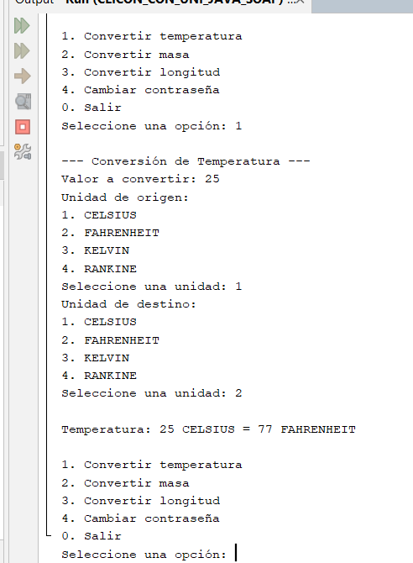
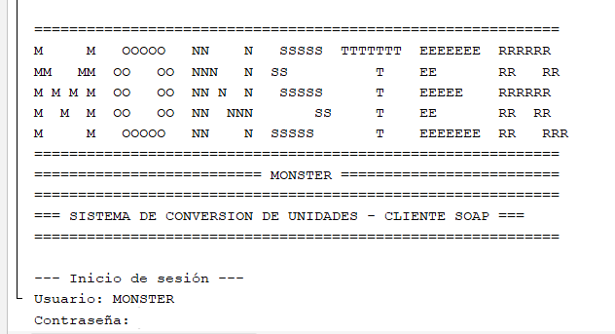
DESARROLLO
DESARROLLO
  OBJETIVO
  CREACIÓN DEL SERVIDOR SOAP
  CREACIÓN DEL PROYECTO – CLIENTE CONSOLA
  CREACIÓN DEL PROYECTO – CLIENTE ESCRITORIO
  CREACIÓN DEL PROYECTO – CLIENTE WEB
  CREACIÓN DEL PROYECTO – CLIENTE MOVIL
CONCLUSIONES
RECOMENDACIONES
Se puede verificar que el cliente funciona de forma correcta, se levanta y tiene comunicación

Slide 36
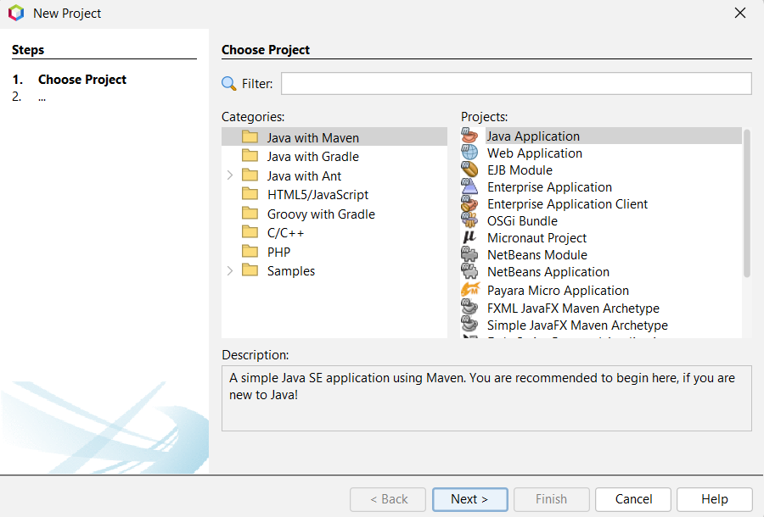
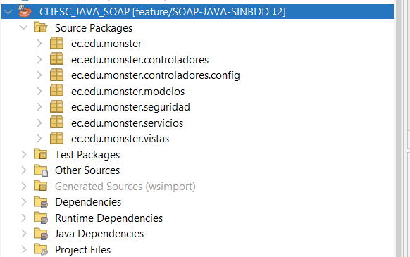
DESARROLLO
DESARROLLO
  OBJETIVO
  CREACIÓN DEL SERVIDOR SOAP
  CREACIÓN DEL PROYECTO – CLIENTE CONSOLA
  CREACIÓN DEL PROYECTO – CLIENTE ESCRITORIO
  CREACIÓN DEL PROYECTO – CLIENTE WEB
  CREACIÓN DEL PROYECTO – CLIENTE MOVIL
CONCLUSIONES
RECOMENDACIONES
1.4 CREACIÓN DEL PROYECTO CLIENTE ESCRITORIO
Para el cliente de escritorio se debe crear un proyecto de java application, el cual se inicializará y configurará para manejar el patrón arquitectónico MVC y los paquetes con el código respectivo

Slide 37
DESARROLLO
DESARROLLO
  OBJETIVO
  CREACIÓN DEL SERVIDOR SOAP
  CREACIÓN DEL PROYECTO – CLIENTE CONSOLA
  CREACIÓN DEL PROYECTO – CLIENTE ESCRITORIO
  CREACIÓN DEL PROYECTO – CLIENTE WEB
  CREACIÓN DEL PROYECTO – CLIENTE MOVIL
CONCLUSIONES
RECOMENDACIONES
A continuación se detallarán las clases principales con su código fuente.
public double convertirTemperatura(double valor, String origen, String destino) { try { return puerto.convertirTemperatura(valor, origen, destino); } catch (WebServiceException e) { throw new RuntimeException("Error al convertir temperatura: " + e.getMessage(), e); } } public double convertirLongitud(double valor, String origen, String destino) { try { return puerto.convertirLongitud(valor, origen, destino); } catch (WebServiceException e) { throw new RuntimeException("Error al convertir longitud: " + e.getMessage(), e); } } public double convertirMasa(double valor, String origen, String destino) { try { return puerto.convertirMasa(valor, origen, destino); } catch (WebServiceException e) { throw new RuntimeException("Error al convertir masa: " + e.getMessage(), e);
package ec.edu.monster.servicios; import jakarta.xml.ws.BindingProvider; import jakarta.xml.ws.WebServiceException; import jakarta.xml.ws.handler.Handler; import ec.edu.monster.controladores.config.SoapConfig; import ec.edu.monster.seguridad.AdministradorTokensCliente; import ec.edu.monster.seguridad.ManejadorClienteAutenticacion; import ec.edu.monster.seguridad.TlsInseguro; import java.net.URL; import java.util.List; import java.util.Map; public class WSConversorCliente { private final WSConversorUnidades puerto; public WSConversorCliente() throws Exception { if (SoapConfig.insecureTls()) { TlsInseguro.habilitar(); }

Slide 38
DESARROLLO
DESARROLLO
  OBJETIVO
  CREACIÓN DEL SERVIDOR SOAP
  CREACIÓN DEL PROYECTO – CLIENTE CONSOLA
  CREACIÓN DEL PROYECTO – CLIENTE ESCRITORIO
  CREACIÓN DEL PROYECTO – CLIENTE WEB
  CREACIÓN DEL PROYECTO – CLIENTE MOVIL
CONCLUSIONES
RECOMENDACIONES
A continuación se detallarán las clases principales con su código fuente.
public class CLIESC_JAVA_SOAP { public static void main(String[] args) { SwingUtilities.invokeLater(() -> { try { AppTheme.instalar(); WSConversorCliente client = new WSConversorCliente(); LoginVista login = new LoginVista(); new LoginController(login, client); login.setVisible(true); } catch (Exception e) { JOptionPane.showMessageDialog(null, "No se pudo conectar al servidor SOAP:\n" + e.getMessage(), "Error de conexión", JOptionPane.ERROR_MESSAGE); System.exit(1); } }); }

Slide 39
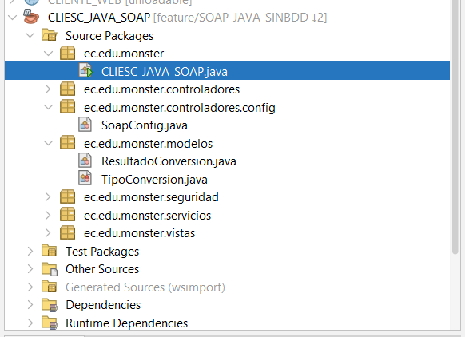
DESARROLLO
DESARROLLO
  OBJETIVO
  CREACIÓN DEL SERVIDOR SOAP
  CREACIÓN DEL PROYECTO – CLIENTE CONSOLA
  CREACIÓN DEL PROYECTO – CLIENTE ESCRITORIO
  CREACIÓN DEL PROYECTO – CLIENTE WEB
  CREACIÓN DEL PROYECTO – CLIENTE MOVIL
CONCLUSIONES
RECOMENDACIONES
public final class SoapConfig { private static final String ARCHIVO_ENV = ".development.env"; private static final Dotenv DOTENV = cargar(); private SoapConfig() { } private static Dotenv cargar() { return Dotenv.configure() .directory(ubicarDirectorio()) .filename(ARCHIVO_ENV) .ignoreIfMissing() .load(); } private static String ubicarDirectorio() { if (new File(ARCHIVO_ENV).isFile()) { return "."; } URL recurso = SoapConfig.class.getResource("/" + ARCHIVO_ENV); if (recurso != null && "file".equalsIgnoreCase(recurso.getProtocol())) { try { Path ruta = Paths.get(recurso.toURI()); return ruta.getParent().toString(); } catch (Exception ignorado) { } }
La configuración para la conexión con el servidor se maneja igual que en la conexión desde el cliente de consola
Para poder probar se debe ejecutar el archivo principal del proyecto

Slide 40
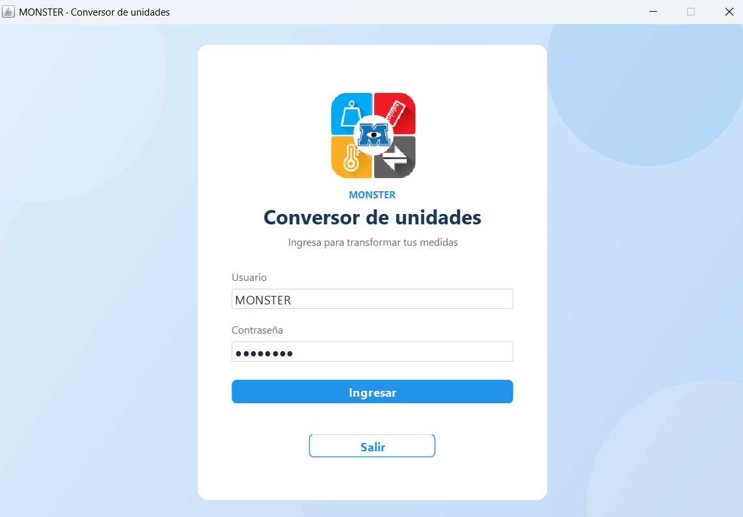
DESARROLLO
DESARROLLO
  OBJETIVO
  CREACIÓN DEL SERVIDOR SOAP
  CREACIÓN DEL PROYECTO – CLIENTE CONSOLA
  CREACIÓN DEL PROYECTO – CLIENTE ESCRITORIO
  CREACIÓN DEL PROYECTO – CLIENTE WEB
  CREACIÓN DEL PROYECTO – CLIENTE MOVIL
CONCLUSIONES
RECOMENDACIONES
Vista login

Slide 41
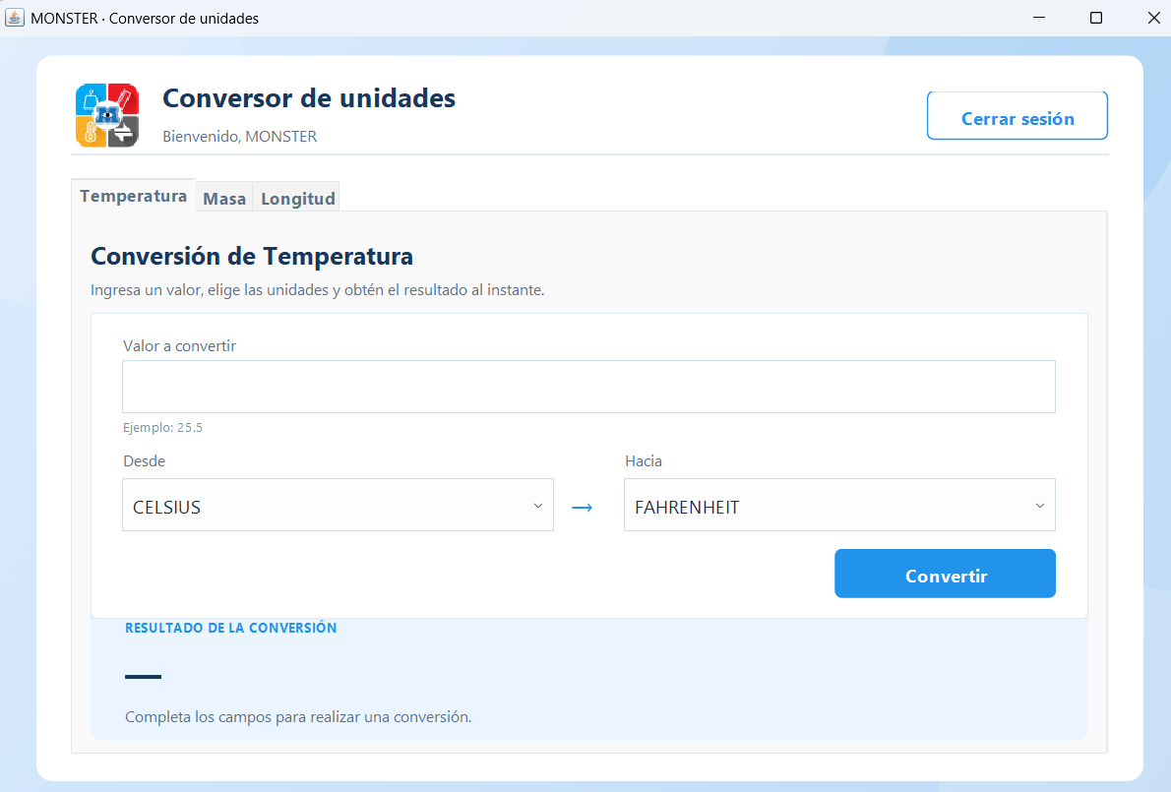
DESARROLLO
DESARROLLO
  OBJETIVO
  CREACIÓN DEL SERVIDOR SOAP
  CREACIÓN DEL PROYECTO – CLIENTE CONSOLA
  CREACIÓN DEL PROYECTO – CLIENTE ESCRITORIO
  CREACIÓN DEL PROYECTO – CLIENTE WEB
  CREACIÓN DEL PROYECTO – CLIENTE MOVIL
CONCLUSIONES
RECOMENDACIONES
Vista inicial al iniciar sesión

Slide 42
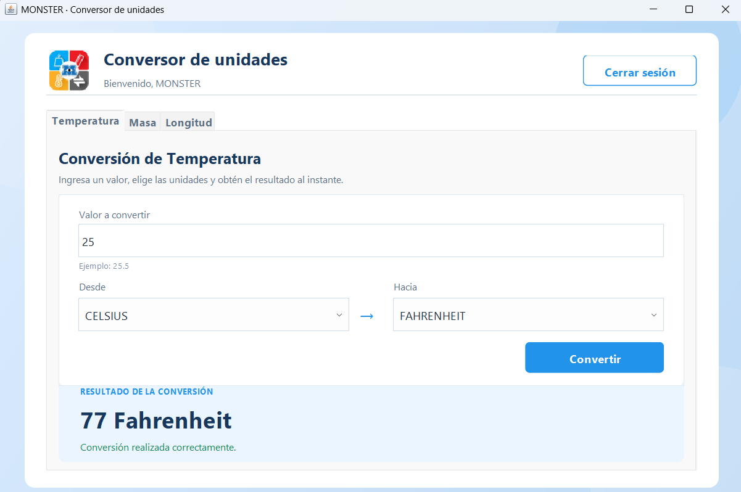
DESARROLLO
DESARROLLO
  OBJETIVO
  CREACIÓN DEL SERVIDOR SOAP
  CREACIÓN DEL PROYECTO – CLIENTE CONSOLA
  CREACIÓN DEL PROYECTO – CLIENTE ESCRITORIO
  CREACIÓN DEL PROYECTO – CLIENTE WEB
  CREACIÓN DEL PROYECTO – CLIENTE MOVIL
CONCLUSIONES
RECOMENDACIONES
Vista de una conversión de temperatura

Slide 43
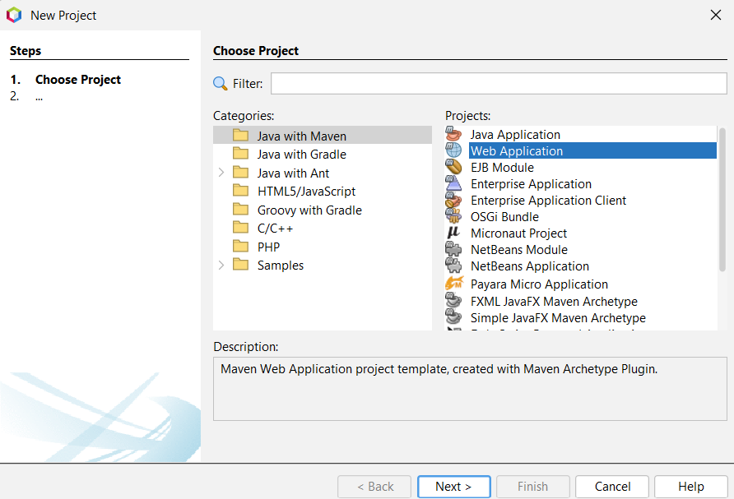
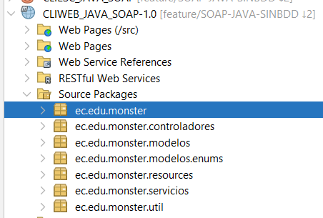
DESARROLLO
DESARROLLO
  OBJETIVO
  CREACIÓN DEL SERVIDOR SOAP
  CREACIÓN DEL PROYECTO – CLIENTE CONSOLA
  CREACIÓN DEL PROYECTO – CLIENTE ESCRITORIO
  CREACIÓN DEL PROYECTO – CLIENTE WEB
  CREACIÓN DEL PROYECTO – CLIENTE MOVIL
CONCLUSIONES
RECOMENDACIONES
Para el cliente web se debe crear en java una web application
1.5 CREACIÓN DEL PROYECTO CLIENTE WEB

Slide 44
DESARROLLO
DESARROLLO
  OBJETIVO
  CREACIÓN DEL SERVIDOR SOAP
  CREACIÓN DEL PROYECTO – CLIENTE CONSOLA
  CREACIÓN DEL PROYECTO – CLIENTE ESCRITORIO
  CREACIÓN DEL PROYECTO – CLIENTE WEB
  CREACIÓN DEL PROYECTO – CLIENTE MOVIL
CONCLUSIONES
RECOMENDACIONES
A continuación se detallarán las clases principales con su código fuente.
public String iniciarSesion() { String usuario = credenciales.getUsuario(); String contrasenia = credenciales.getContrasenia(); if (usuario == null || usuario.isBlank() || contrasenia == null || contrasenia.isBlank()) { mensaje(FacesMessage.SEVERITY_WARN, "", "Debe ingresar usuario y contrasenia."); return null; } try { String token = autenticacionServicio.login(usuario, contrasenia); sesionBean.iniciarSesion(usuario, token); return "conversor?faces-redirect=true"; } catch (SOAPFaultException e) { String faultString = e.getFault().getFaultString(); String friendlyMsg = switch (faultString) { case "Usuario o contraseña incorrectos" -> "Usuario o contraseña incorrectos"; case "Acceso denegado: Se requiere encabezado SOAP con el token de seguridad." -> "Sesión expirada. Inicie sesión nuevamente."; case "Acceso denegado: No se encontró el token. Inicie sesión primero." -> "Sesión expirada. Inicie sesión nuevamente."; case "Acceso denegado: Token inválido o expirado." -> "Sesión expirada. Inicie sesión nuevamente."; default -> "Error de autenticación: " + faultString; }; mensaje(FacesMessage.SEVERITY_ERROR, "", friendlyMsg); return null; } catch (Exception e) { mensaje(FacesMessage.SEVERITY_ERROR, "", "Error de conexión: " + e.getMessage()); return null;

Slide 45
DESARROLLO
DESARROLLO
  OBJETIVO
  CREACIÓN DEL SERVIDOR SOAP
  CREACIÓN DEL PROYECTO – CLIENTE CONSOLA
  CREACIÓN DEL PROYECTO – CLIENTE ESCRITORIO
  CREACIÓN DEL PROYECTO – CLIENTE WEB
  CREACIÓN DEL PROYECTO – CLIENTE MOVIL
CONCLUSIONES
RECOMENDACIONES
A continuación se detallarán las clases principales con su código fuente.
public void convertir() { if (unidadInicial == null || unidadInicial.isBlank() || unidadFinal == null || unidadFinal.isBlank()) { mensaje(FacesMessage.SEVERITY_WARN, "Debe seleccionar ambas unidades (inicial y final)."); return; } try { switch (tipoConversion) { case "masa": resultado = conversorServicio.convertirMasa( sesionBean.getToken(), valor, unidadInicial, unidadFinal); break; case "temperatura": resultado = conversorServicio.convertirTemperatura( sesionBean.getToken(), valor, unidadInicial, unidadFinal); break; case "longitud": default: resultado = conversorServicio.convertirLongitud( sesionBean.getToken(), valor, unidadInicial, unidadFinal); break; } mensaje(FacesMessage.SEVERITY_INFO, "Conversion realizada: " + resultado); } catch (SOAPFaultException e) { String fault = e.getFault().getFaultString(); String clean = fault.replaceAll(" Please see the server log.*", ""); mensaje(FacesMessage.SEVERITY_ERROR, "Error al convertir: " + clean); } catch (Exception e) { String msg = e.getMessage();

Slide 46
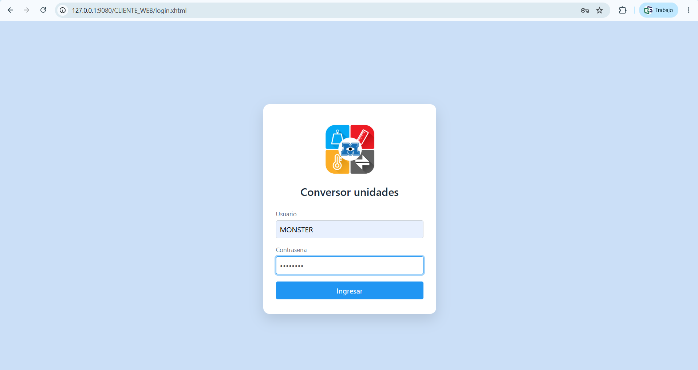
DESARROLLO
DESARROLLO
  OBJETIVO
  CREACIÓN DEL SERVIDOR SOAP
  CREACIÓN DEL PROYECTO – CLIENTE CONSOLA
  CREACIÓN DEL PROYECTO – CLIENTE ESCRITORIO
  CREACIÓN DEL PROYECTO – CLIENTE WEB
  CREACIÓN DEL PROYECTO – CLIENTE MOVIL
CONCLUSIONES
RECOMENDACIONES
Vista login

Slide 47
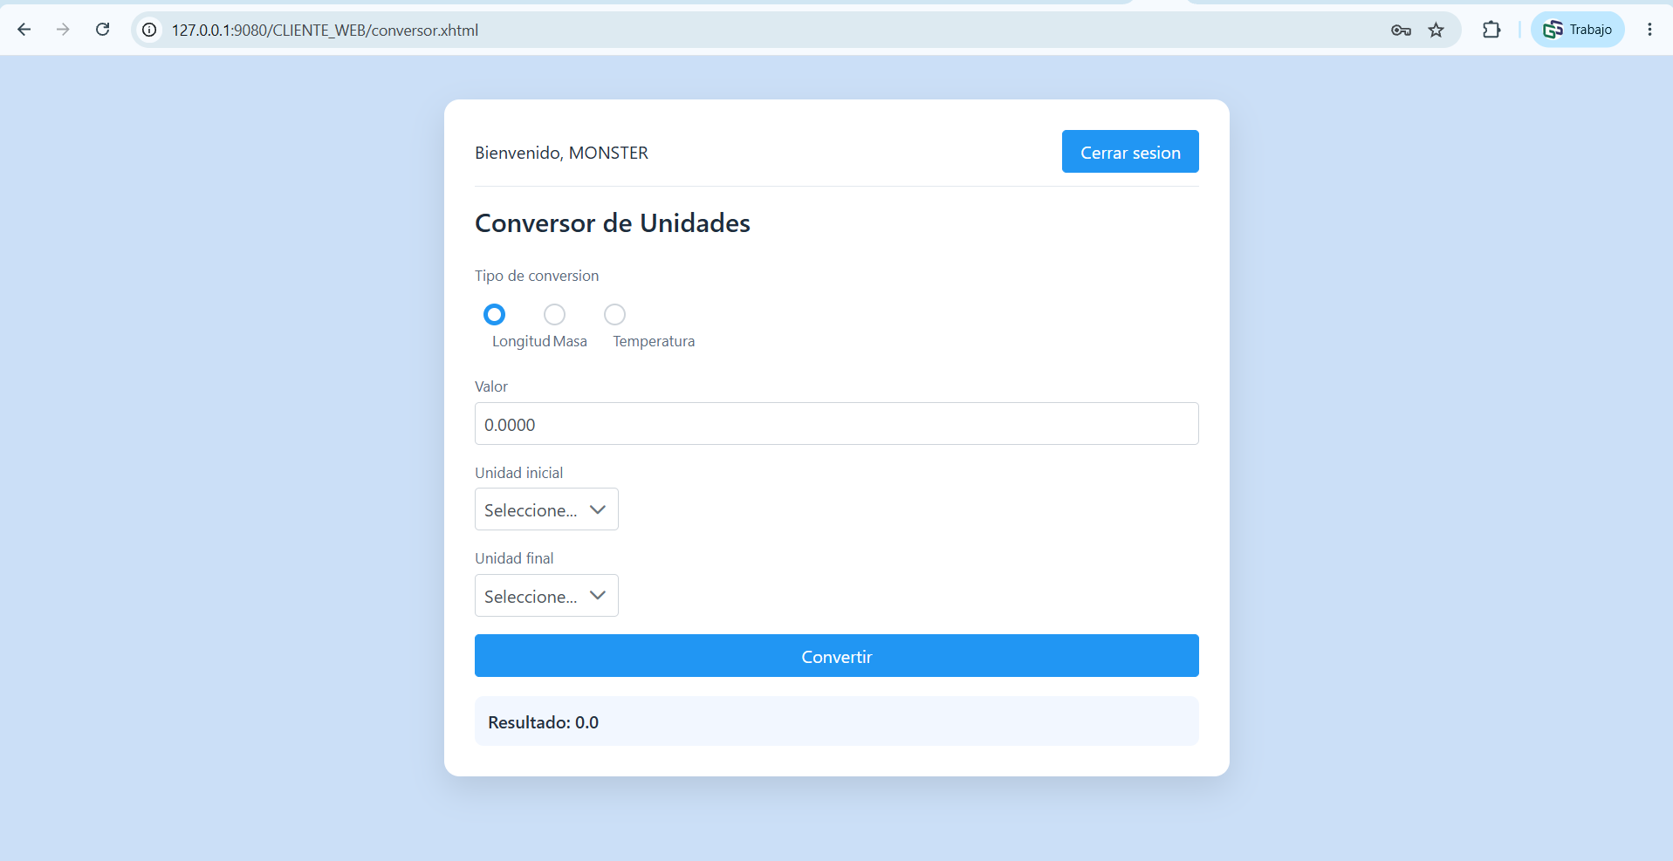
DESARROLLO
DESARROLLO
  OBJETIVO
  CREACIÓN DEL SERVIDOR SOAP
  CREACIÓN DEL PROYECTO – CLIENTE CONSOLA
  CREACIÓN DEL PROYECTO – CLIENTE ESCRITORIO
  CREACIÓN DEL PROYECTO – CLIENTE WEB
  CREACIÓN DEL PROYECTO – CLIENTE MOVIL
CONCLUSIONES
RECOMENDACIONES
Vista Conversor

Slide 48
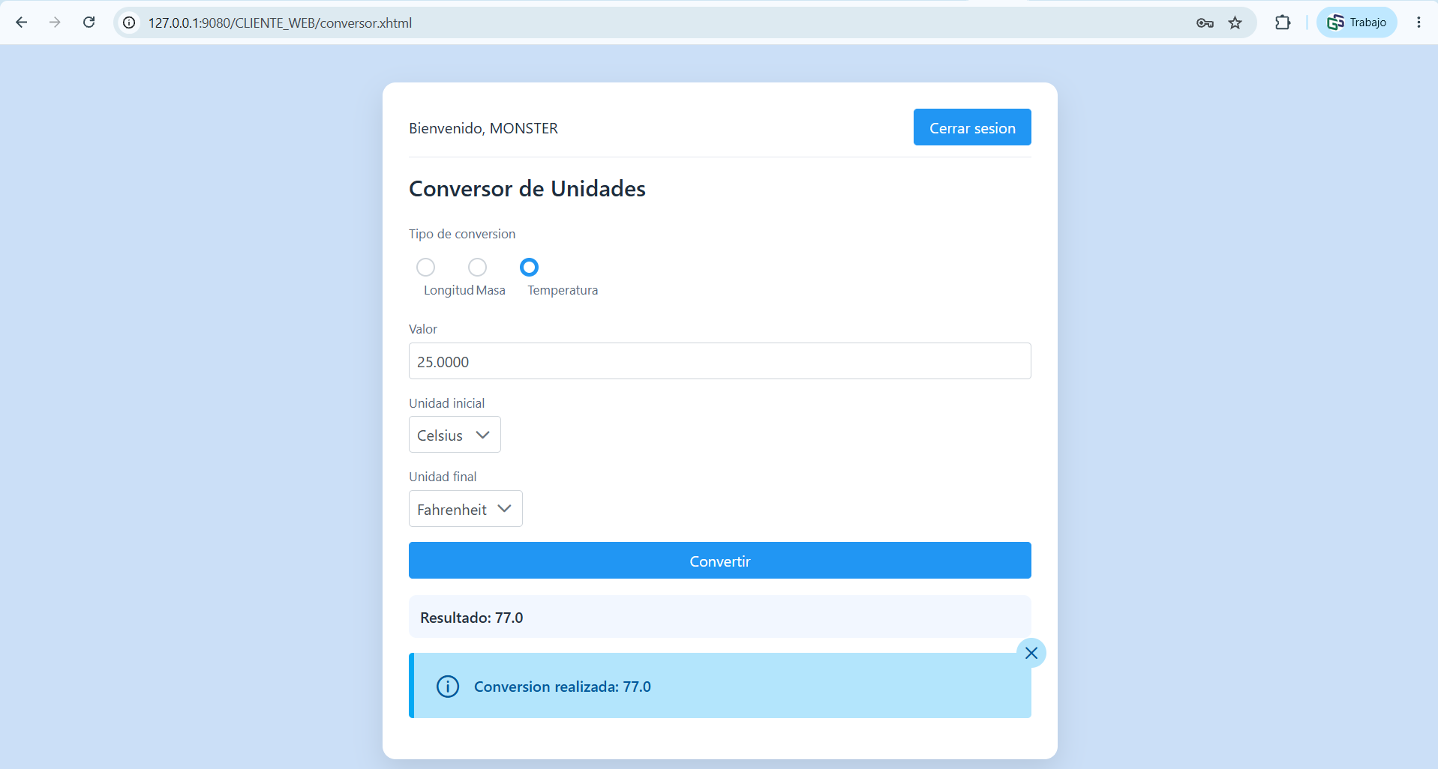
DESARROLLO
DESARROLLO
  OBJETIVO
  CREACIÓN DEL SERVIDOR SOAP
  CREACIÓN DEL PROYECTO – CLIENTE CONSOLA
  CREACIÓN DEL PROYECTO – CLIENTE ESCRITORIO
  CREACIÓN DEL PROYECTO – CLIENTE WEB
  CREACIÓN DEL PROYECTO – CLIENTE MOVIL
CONCLUSIONES
RECOMENDACIONES
Vista Conversión Realizada

Slide 49
DESARROLLO
DESARROLLO
  OBJETIVO
  CREACIÓN DEL SERVIDOR SOAP
  CREACIÓN DEL PROYECTO – CLIENTE CONSOLA
  CREACIÓN DEL PROYECTO – CLIENTE ESCRITORIO
  CREACIÓN DEL PROYECTO – CLIENTE WEB
  CREACIÓN DEL PROYECTO – CLIENTE MOVIL
CONCLUSIONES
RECOMENDACIONES
Para el cliente móvil se debe crear la instancia que llame al código que esta en el proyecto .shared, por lo que el código se ve así:
1.6 CREACIÓN DEL PROYECTO CLIENTE MÓVIL
A continuación se detallarán las clases principales con su código fuente.
fun onConvertClicked(rawValue: String) { val value = rawValue.trim().replace(',', '.').toDoubleOrNull() if (value == null) { view.showInputError("Ingresa un número válido") return } view.showInputError(null) view.showLoading(true) scope.launch { try { val result = withContext(Dispatchers.IO) { model.convert(category, value, fromIndex, toIndex) } view.showResult(format(result)) } catch (e: SessionExpiredException) { view.clearResult() view.showSessionExpiredError() } catch (e: SoapException) { view.clearResult() view.showError(e.message ?: "Error de comunicación con el servidor") } finally { view.showLoading(false) } } }
class ConverterController( private val view: ConverterView, private val model: UnitConverterModel, private val category: UnitCategory, private val scope: CoroutineScope ) { private var fromIndex = 0 private var toIndex = 1 fun onViewCreated() { val units = model.unitsOf(category) view.showTitle("Convertidor de ${category.title}") view.showUnits(units, fromIndex, toIndex) refreshSymbols() } fun onFromSelected(index: Int) { fromIndex = index onSelectionChanged() }

Slide 50
DESARROLLO
DESARROLLO
  OBJETIVO
  CREACIÓN DEL SERVIDOR SOAP
  CREACIÓN DEL PROYECTO – CLIENTE CONSOLA
  CREACIÓN DEL PROYECTO – CLIENTE ESCRITORIO
  CREACIÓN DEL PROYECTO – CLIENTE WEB
  CREACIÓN DEL PROYECTO – CLIENTE MOVIL
CONCLUSIONES
RECOMENDACIONES
A continuación se detallarán las clases principales con su código fuente.
fun onLoginClicked(username: String, password: String) { val user = username.trim() if (user.isEmpty()) { view.showUsernameError("Ingresa tu usuario") return } if (password.isEmpty()) { view.showPasswordError("Ingresa tu contraseña") return } view.showLoading(true) scope.launch { // La llamada SOAP es bloqueante: se ejecuta fuera del hilo principal. val result = withContext(Dispatchers.IO) { model.login(user, password) } view.showLoading(false) when (result) { is LoginResult.Success -> { session.saveToken(result.token) view.navigateToHome(result.token) } is LoginResult.Failure -> view.showError(result.message) } } }

Slide 51
DESARROLLO
DESARROLLO
  OBJETIVO
  CREACIÓN DEL SERVIDOR SOAP
  CREACIÓN DEL PROYECTO – CLIENTE CONSOLA
  CREACIÓN DEL PROYECTO – CLIENTE ESCRITORIO
  CREACIÓN DEL PROYECTO – CLIENTE WEB
  CREACIÓN DEL PROYECTO – CLIENTE MOVIL
CONCLUSIONES
RECOMENDACIONES
A continuación se detallarán las clases principales con su código fuente.
class SessionStore(context: Context) { private val prefs = context.getSharedPreferences("session", Context.MODE_PRIVATE) fun saveToken(token: String) = prefs.edit().putString(KEY_TOKEN, token).apply() fun getToken(): String? = prefs.getString(KEY_TOKEN, null) fun clear() = prefs.edit().remove(KEY_TOKEN).apply() private companion object { const val KEY_TOKEN = "token" } }

Slide 52
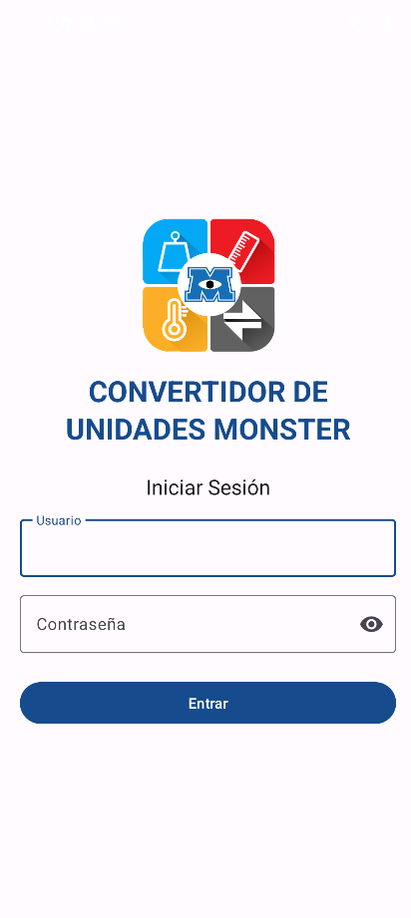
DESARROLLO
DESARROLLO
  OBJETIVO
  CREACIÓN DEL SERVIDOR SOAP
  CREACIÓN DEL PROYECTO – CLIENTE CONSOLA
  CREACIÓN DEL PROYECTO – CLIENTE ESCRITORIO
  CREACIÓN DEL PROYECTO – CLIENTE WEB
  CREACIÓN DEL PROYECTO – CLIENTE MOVIL
CONCLUSIONES
RECOMENDACIONES
Vista login

Slide 53
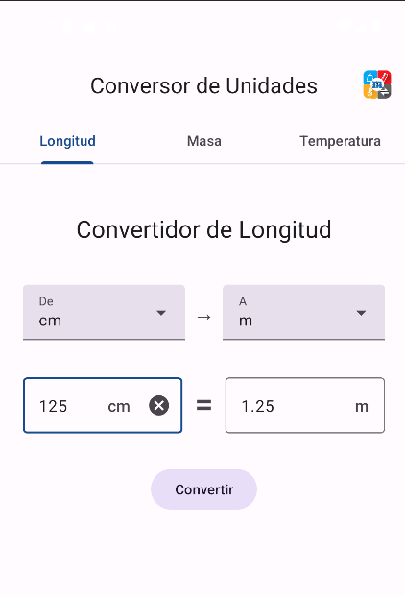
DESARROLLO
DESARROLLO
  OBJETIVO
  CREACIÓN DEL SERVIDOR SOAP
  CREACIÓN DEL PROYECTO – CLIENTE CONSOLA
  CREACIÓN DEL PROYECTO – CLIENTE ESCRITORIO
  CREACIÓN DEL PROYECTO – CLIENTE WEB
  CREACIÓN DEL PROYECTO – CLIENTE MOVIL
CONCLUSIONES
RECOMENDACIONES
Vista Conversor de unidades

Slide 54
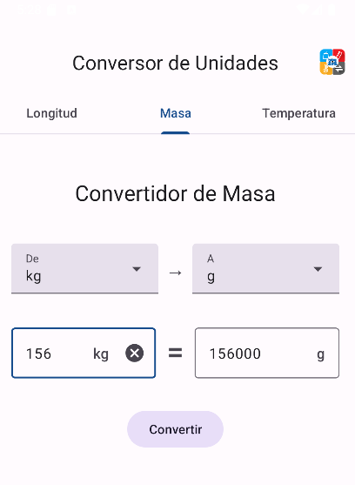
DESARROLLO
DESARROLLO
  OBJETIVO
  CREACIÓN DEL SERVIDOR SOAP
  CREACIÓN DEL PROYECTO – CLIENTE CONSOLA
  CREACIÓN DEL PROYECTO – CLIENTE ESCRITORIO
  CREACIÓN DEL PROYECTO – CLIENTE WEB
  CREACIÓN DEL PROYECTO – CLIENTE MOVIL
CONCLUSIONES
RECOMENDACIONES
Vista Conversión realizada

Slide 55
CONCLUSIONES
DESARROLLO
  OBJETIVO
  CREACIÓN DEL SERVIDOR SOAP
  CREACIÓN DEL PROYECTO – CLIENTE CONSOLA
  CREACIÓN DEL PROYECTO – CLIENTE ESCRITORIO
  CREACIÓN DEL PROYECTO – CLIENTE WEB
  CREACIÓN DEL PROYECTO – CLIENTE MOVIL
CONCLUSIONES
RECOMENDACIONES
La culminación de este proyecto evidencia la efectividad de una Arquitectura Orientada a Servicios (SOA) al integrar exitosamente un servidor SOAP robusto, desarrollado en Java y alojado en Payara Server, con un ecosistema de clientes multiplataforma (web, móvil, escritorio y consola) que fueron desarrollados en lenguaje Java en el entorno de desarrollo de Netbeans y Android Studio, así como el servidor SOAP resultó ser una solución robusta, los clientes utilizaron el mismo patrón arquitectónico MVC y el mismo sistema de conexión de los clientes con el servidor.

Slide 56
RECOMENDACIONES
DESARROLLO
  OBJETIVO
  CREACIÓN DEL SERVIDOR SOAP
  CREACIÓN DEL PROYECTO – CLIENTE CONSOLA
  CREACIÓN DEL PROYECTO – CLIENTE ESCRITORIO
  CREACIÓN DEL PROYECTO – CLIENTE WEB
  CREACIÓN DEL PROYECTO – CLIENTE MOVIL
CONCLUSIONES
RECOMENDACIONES
Integrar una base de datos (BDD) formal para reemplazar el manejo de credenciales quemadas en código y permitir el almacenamiento histórico personal de las conversiones de manera persistente y escalable.
Integrar protocolos de cifrado a nivel de mensaje (WS-Security) y el uso de HTTPS en entornos de producción para proteger la integridad del token de seguridad y los datos sensibles durante el tránsito en la red.
Incorporar herramientas de análisis estático de código automatizadas como Sonarqube dentro del ciclo de vida de desarrollo para monitorear la calidad del software y asegurar que las nuevas funcionalidades no rompan la compatibilidad con el contrato WSDL expuesto, así como realizar pruebas de carga con jmeter y suites de pruebas unitarias.

